Slide 1
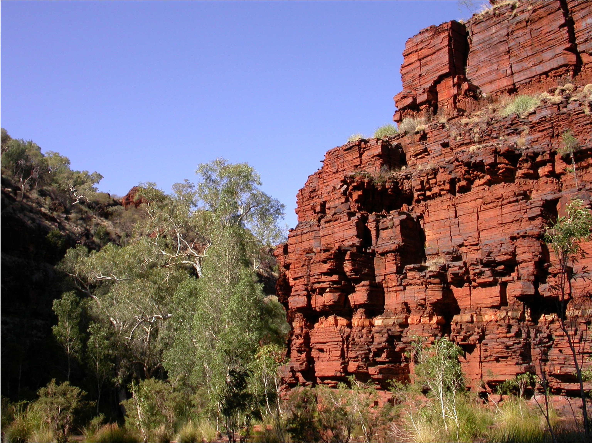
第16章 エクステリアの改装
惑星表面の酸化の記録
オーストラリアの縞状鉄鉱床の露頭

Slide 2
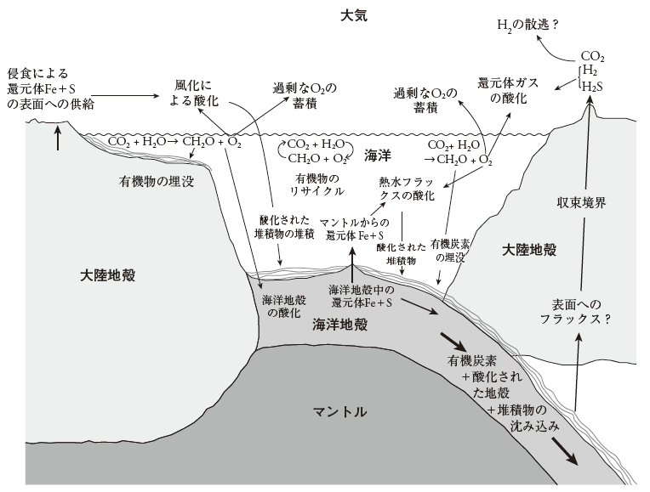
酸素
サイクル
C₆H₁₂O₆ + 6 O₂ → 6 CO₂ + 6 H₂O
2 FeO + 1/2 O₂ → Fe₂O₃
FeS₂ + 5/2 O₂ → FeO + 2 SO₂
2 H₂S + 2 CaO + 4 O₂ → 2 CaSO₄ + 2 H₂O
Notes:
図16―1：酸素サイクルのさまざまな要素の図解．O2 は，光合成によってつくられる．生産された有機物の大部分は，再酸化される．有機物の埋没は，過剰のO2 を生じ，それはさまざまな反応で消費される．還元体の鉄と硫黄は，熱水噴出孔および大陸地殻から供給され，酸化される．火山から噴出する還元体ガスも同様である．プレートの沈み込みは，さまざまな分子を地球内部にリサイクルする．堆積岩の酸化状態は，地球の歴史を通したこれらの反応を記録している．

Slide 3
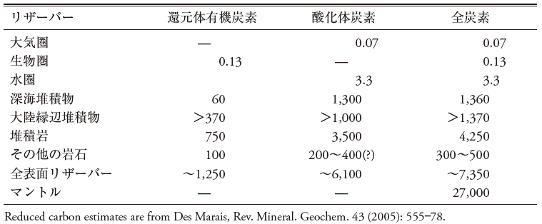
地球表面の炭素のリザーバー
単位は10¹⁸ モル
還元体有機炭素は，数十億年にわたる光合成の結果，黒色頁岩，土壌，石炭，石油，および天然ガスに保存された
生物圏は，有機炭素のほんの一部である．有機炭素は，地球表面の全炭素の約17%を占める
マントルは，はるかに巨大な炭素のリザーバー
Notes:
表16―1：地球の炭素のリザーバー（単位は10¹⁸ モル）

Slide 4
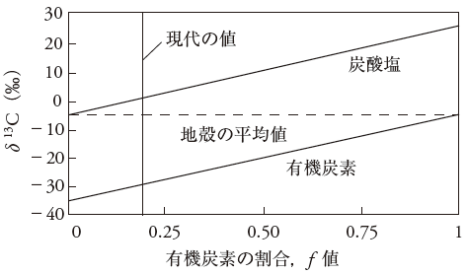
炭素同位体比
有機炭素をつくる生物過程は，軽い¹²Cを優先的に取り込む．有機炭素の¹³C/¹²C比は無機炭素（炭酸塩）の比より約3.0%低くなる
マントルの炭素（地表に供給される全炭素）のδ¹³Cは約–5‰
物質収支
δ¹³C_{oc}M_{oc} + δ¹³C_{ic}M_{ic} = δ¹³C_{T}M_{T}
M_{T} = M_{oc} + M_{ic}
有機炭素量と全炭素量の比
f = M_{oc}/M_{T}= (δ¹³C_{ic} – δ¹³C_{T} ) / (δ¹³C_{ic} – δ¹³C_{oc})
  岩石中の有機炭素と無機炭素のδ¹³C値を測定すれば，f値を決定できる
Notes:
図16―2：炭酸塩炭素の同位体比（δ13Cic）と有機炭素の同位体比（δ13Coc）の間の関係．有機物として埋没する炭素の割合に対する依存性．2 つの同位体比の間の差は，常に30‰である．全炭素の同位体比は，常に平均－5‰である．鉛直の線は，現在の全球の炭素サイクルの値を示す．この値は，地球史を通してほぼ一定に保たれてきた．（Modified from Des Marais, Reviews in Mineralogy and Geochemistry v. 43, 555―78 (2001)）

Slide 5
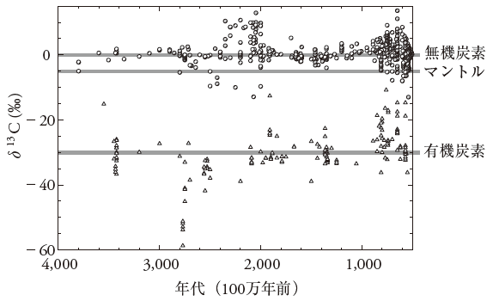
炭素同位体比の地質記録
地球の歴史を通して，炭酸塩炭素はマントルより高いδ¹³C値を持っていた．炭酸塩炭素とマントルの間の差は，小さな範囲で変化した
δ¹³C値は，マントル炭素–5‰，炭酸塩炭素0‰，有機炭素–30‰
  炭酸塩炭素は，地球表面の炭素リザーバーの約80%を占める．有機炭素は約20%
Notes:
図16―3：地質時代の堆積物中炭素同位体比のデータ．白丸は炭酸塩炭素（酸化体炭素）．三角は有機炭素（還元体炭素）．約22 億年前および8～6 億年前における，無機炭素の炭素同位体比の大きな変動に注意．（Adapted from Hayes and Waldbauer, Phil. Trans. R. Soc. B. 361 (2006): 931―50）．

Slide 6
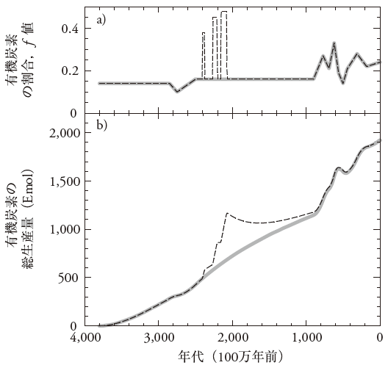
炭素同位体比記録の解釈
有機炭素の割合は始生代の約15%から現在の20~25%まで増加した
炭酸塩のδ¹³Cの大きな変動は，24〜20億年前および8〜5.5億年前に起こった
  有機物のより高い割合，すなわち酸化力のより大きな生産？
地球の内部からCO₂が定常的に脱ガスされたならば，地球表面の全炭素量は，時間とともに増加する．その20%が有機物として除去されれば，表面への連続的な酸化力のフラックスが生じ，表面は徐々に酸化される
表面の有機炭素の割合
有機炭素の積算生産量．有機炭素の埋没の割合が増加した短い期間があったらしい（破線）
Notes:
図16―4：図16―3 のデータをなめらかな曲線で表した可能な解釈．CO2 が地球内部から定常的に脱ガスされたならば，表面の全炭素量は時間とともに増加する．表面の有機炭素が一定の割合であったならば（a），有機炭素の総生産量は時間とともに増加したはずである（b）．有機炭素の割合が増加した短い期間があったらしい（破線）．O2 の生産は有機炭素の埋没と1 対1 の関係があるので，下図は表面での酸化体分子（大部分は酸化体の鉄と硫黄）の増加を表していると見ることができる．（Modified after Hayes and Waldbauer (2006)）．

Slide 7
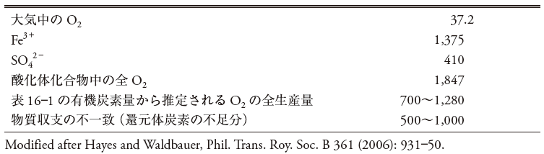
O₂のゆくえ
単位は10¹⁸ モルのO₂
現在，地球表面の岩石と海洋は，酸化された大量の鉄（Fe³⁺）と硫黄（S⁶⁺）を含む
還元的状態のマントルは，火山活動によって鉄と硫黄の還元体を表面に供給する
鉄と硫黄の酸化物に固定された酸素の量は，大気中の酸素量よりはるかに大きい
  有機物の生産にともなってつくられたO₂のほとんどは，大気中にO₂として存在するのではなく，鉄と硫黄の酸化体分子に蓄えられた
Notes:
表16―2：有機物の貯蔵によってつくられたO2 のゆくえ（単位は10¹⁸ モルのO2）

Slide 8
縞状鉄鉱床の岩石
積層構造は，鉄に富む堆積物の層と，ほとんど純粋なSiO₂のチャートの層から成る
縞状鉄鉱床は，浅い水中で形成される．形成の最盛期であった25億年前には，大陸棚の大部分を覆ったらしい
この特徴的な岩石は，鉄酸化物を最高50%も含み，現代文明の鉄の主な供給源である
Notes:
図16―5：縞状鉄鉱床の試料．鉄に富む層とチャートの層の縞を示す．これらの岩石は，現代文明の鉄の主な鉱床である．

Slide 9
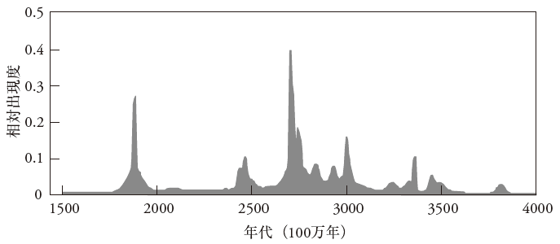
縞状鉄鉱床の形成年代
最古の縞状鉄鉱床は，38億年前のグリーンランドのイスア堆積物．それらは薄く（厚さ数十メートル），火山岩の層に挟まれている
27億年前，形成が最盛期に達したとき，その厚さは千メートル，面積は数百平方キロメートルに達した
18億年前に短期間ふたたび現れた後，地質記録から消失
例外は，新原生代のスノーボールアース事変（約7億年前）
新原生代の縞状鉄鉱床は，全鉄の95%がFe³⁺．古い縞状鉄鉱床では，Fe³⁺の割合は約50%
Notes:
図16―6：縞状鉄鉱床の相対出現度の時間変化．30 億年前から25 億年前の間の顕著なピークに注意．縞状鉄鉱床は，約24 億年前から減少し，18 億年前より若い岩石にはほとんどない．（From Isley and Abbott, J. Geophys. Res. 104 (1999): 15, 461―77）

Slide 10
縞状鉄鉱床の成因
溶存態Fe²⁺は，熱水噴出孔および大陸の風化から供給された．大陸棚は光合成の場所であり，Fe²⁺をFe³⁺に変換し，水酸化物および酸化物として沈殿させた
仮説１．藍色細菌による酸素発生型光合成．浅海，特に他の栄養素が供給される大陸付近に，O₂の起源があった．しかし，深海と大気は，還元的であった．鉄に富む深層海水がO₂の存在する表層に達すると，鉄は酸化された
仮説２．Fe²⁺を電子の供給源とする酸素非発生型光合成
4 Fe²⁺ + CO₂ + 2 H₂O → CH₂O + 2 Fe₂O₃ + 2 H⁺
  鉄酸化光合成細菌が光合成を行い，Fe³⁺の鉱物をつくった（この細菌は，現在も生息している）．酸化された鉄は，反応性の高い粒子をつくり，海水からケイ素を吸着・除去した．堆積物中で酸化体鉄と還元体有機炭素が反応し，還元体鉄の鉱物である菱鉄鉱（FeCO₃）が沈殿した
Notes:
図16―7：縞状鉄鉱床形成のメカニズムの図解．溶存態Fe2＋は，熱水噴出孔および大陸の風化から供給され，還元的な海洋に溶存する．大陸棚は光合成の場所であり，Fe2＋をFe3＋に変換し，水酸化物および酸化物として沈殿させる．海洋深層の大部分が還元的である限り，鉄はマントルから浅海に絶えず供給され，大陸棚に縞状鉄鉱床が形成される．

Slide 11
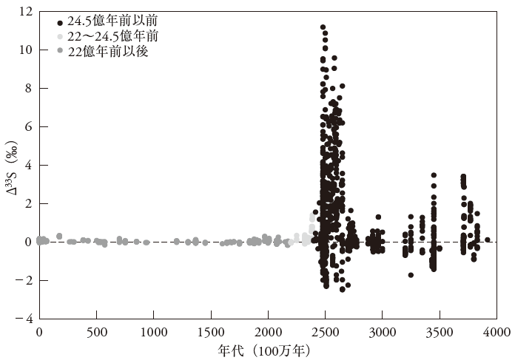
硫黄同位体の質量非依存分別
硫黄同位体の質量非依存分別（SMIF）は，現代では0.02%未満
20億年前より古い岩石は，大きなSMIFを示す．24.5億年前のSMIFは，現代の60倍
SMIFは深紫外線によるSO₂とSOの光分解によって起こる
大気中のオゾンは，紫外線を吸収する．また，硫黄の光分解を妨げ，同位体変動を保存する複数の硫黄化学種の共存を妨げる
  O₂濃度は，24.5億年前以前には10^{–5} PAL未満．24.5億年前から20億年前まで徐々に増加し，20億年前に10^{–2} PAL以上に達した
Notes:
図16―8：硫黄の質量非依存分別（SMIF）の時間変化．24 億年以上前には，地球でSMIF が起こった．これには，無酸素条件が必要であった．SMIF は，その後減少し，20 億年前より若い試料では見いだされない．これは，大気中酸素の増加を示唆する．

Slide 12
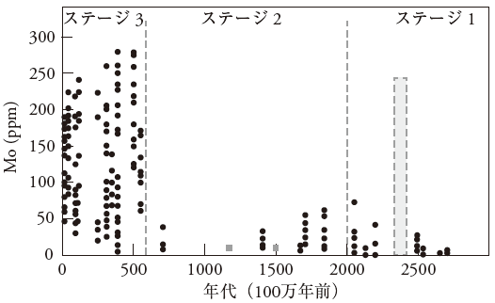
微量元素モリブデンの地質記録
堆積物中モリブデン濃度の時間変化
モリブデンは地殻存在度は低いが，現代の海水中濃度は比較的高い
  モリブデン酸イオン（MoO₄^{2–}）として大陸から風化され，酸化的な海洋に溶解
海水が還元的で硫化物イオンを含むとき，海水から効果的に除去される
黒色頁岩のモリブデン濃度は，8〜5億年前の新原生代に顕著に増加
  原生代の大部分のあいだ，海洋には酸化された表層と還元的な深層があった
  新原生代に二度目の酸素の増加が起こり，海洋深層が酸化された．還元環境での除去が起こらなくなり，海水中モリブデン濃度が増加した
Notes:
図16―11：堆積物中モリブデン濃度の時間変化．還元的状態はモリブデンを不溶化し，海水中および海洋堆積物中の濃度を低くする．高酸化状態のモリブデンは，海水に可溶である．モリブデンは，地球表面の岩石中の濃度は低いが，現代の海水ではかなり豊富な元素のひとつである．約6 億年前のモリブデン濃度の大きな変化は，地球表面のO2 の二度目の増加と調和する．灰色の領域は，硫黄同位体がO2 の最初の増加を示す時代である（図16―8 参照）．（Modified after Scott et al., Nature 452（2008）: 456―59）

Slide 13
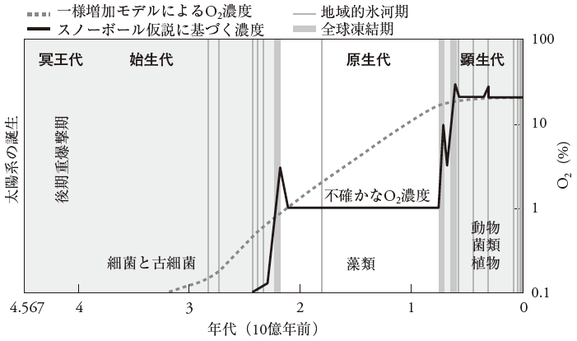
大気中酸素濃度の変遷
私たちは，大気と海洋の酸化状態の変化を知っている．O₂は増加した．しかし，その詳細なメカニズムは，まだよくわかっていない
酸素濃度は，初期地球ではゼロ．原生代初めの24〜20億年前に有意に増加した．さらに，原生代の終わりに，現在のレベルにまで増加した
酸素濃度の変化がどのくらい漸進的であったか，急激であったか，各時代において正確な値はいくらであったかは，不確か
Notes:
図16―12：大気中のO2 濃度の変遷．この図は，スノーボールアース事変（22 億年前と7～6 億年前の鉛直の帯で示されている）と急激なO2 の増加との間の仮説的な関係に基づいている．O2 の増加はもっと漸進的であったかもしれない（灰色の点線のように）．明確な境界条件は，約20 億年前以降は，硫黄の質量非依存分別がなく，縞状鉄鉱床が衰退すること，および約6 億年前の多細胞生物の出現には現代と同じくらいの酸素濃度が必要であったことである．（Figure modified from Paul Hofmann; http://www.snowballearth.org）．

